Slide 1
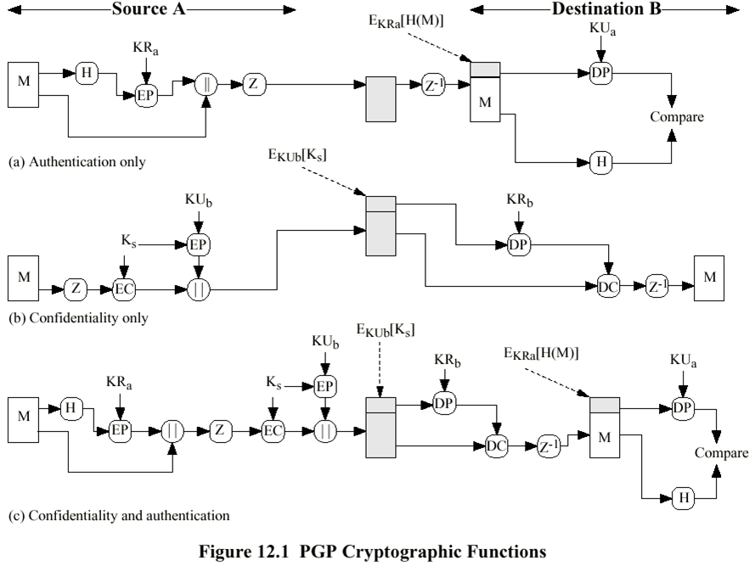

Slide 2
Secure Sockets Layer
(SSL)
2

Slide 3
SSL 历史
Netscape 公司于1994开发
SSLv2 released in 1995
SSL v3 also released in 1995 due to bugs in v2
1996年IETF成立
Transport Layer Security (TLS) committee
TLSv1 was based upon SSLv3
Netscape 、Microsoft 都支持 TLSv1
3
Notes:
SSL被设计用来使用TCP提供一个可靠的端到端安全服务，为两个通讯个体之间提供保密性和完整性(身份鉴别)

Slide 4
SSL 功能
SSL 提供四个基本功能
Authentication
Encryption
Integrity
Key Exchange
4

Slide 5
SSL 功能
采用两种加密技术
非对称加密
认证
交换加密密钥
对称加密：加密传输数据
5

Slide 6
SSL 的结构
SSL是独立于各种协议的
常用于HTTP协议，但也可用于别的协议，如NNTP，TELNET等
6

Slide 7
7

Slide 8
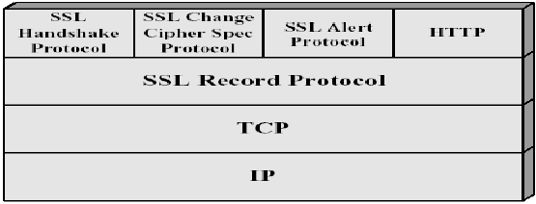
SSL体系结构
8

Slide 9
SSL 记录协议
建立在可靠的传输协议（如TCP）基础上
提供连接安全性
保密性，使用了对称加密算法
完整性，使用HMAC算法
用来封装高层的协议
9

Slide 10
SSL握手协议
客户和服务器之间相互鉴别
协商加密算法和密钥
提供连接安全性
身份认证，至少对一方实现认证，也可以是双向认证
协商得到的共享密钥是安全的，中间人不能知道
协商过程是可靠的
10

Slide 11
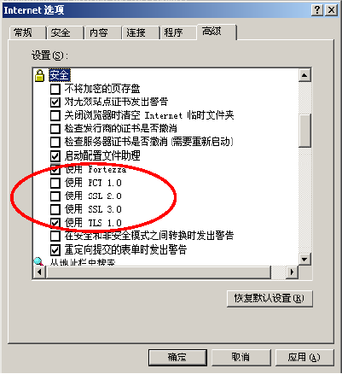

协议的使用
11

Slide 12
会话状态参数
12

Slide 13
连接状态参数
13

Slide 14
各种密钥
pre_master_secret
master secret
Client write MAC secret
Client write secret
Client write IV
Server write MAC secret
Server write secret
Server write IV
14

Slide 15
SSL Handshake
15

Slide 16
Client
Server
16

Slide 17
SSL Record Protocol
17

Slide 18
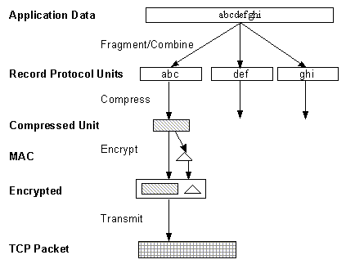
SSL记录协议操作
By Introducing SSL and Certificates using SSLeay - Frederick J. hirsch
18

Slide 19
1. 分片
By Introducing SSL and Certificates using SSLeay - Frederick J. hirsch
19

Slide 20
无损压缩
不会增加1024字节
以上长度的内容
没有默认压缩算法
2. 压缩
By Introducing SSL and Certificates using SSLeay - Frederick J. hirsch
20

Slide 21

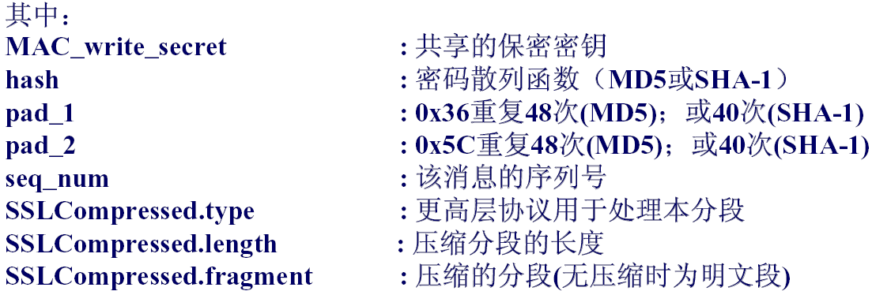
3. MAC计算
21

Slide 22
SSL 密码计算
22

Slide 23
密码参数的生成
pre_master_secret
master secret
Client write MAC secret
Client write secret
Client write IV
Server write MAC secret
Server write secret
Server write IV
23

Slide 24
主密钥的创建
共享主密钥(Master Secret)由客户机和服务器共享，是通过安全密钥交换生成的临时48字节值
Master Secret 分两个步骤生成：
交换 pre_master_secret
双方计算master_secret
pre_master_secret 交换方法：
RSA
Diffie-Hellman
24

Slide 25
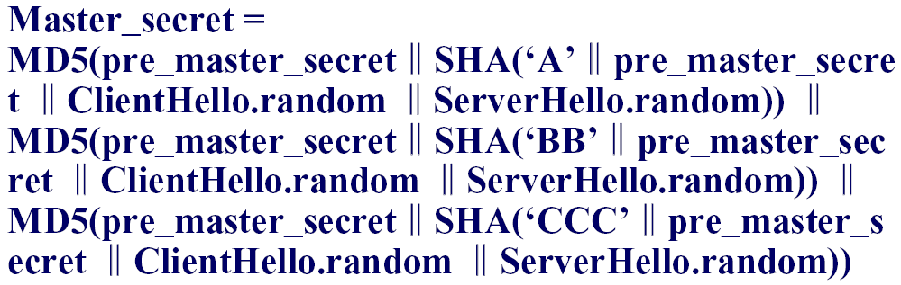
主密钥的创建
25

Slide 26
密码参数的生成
26

Slide 27
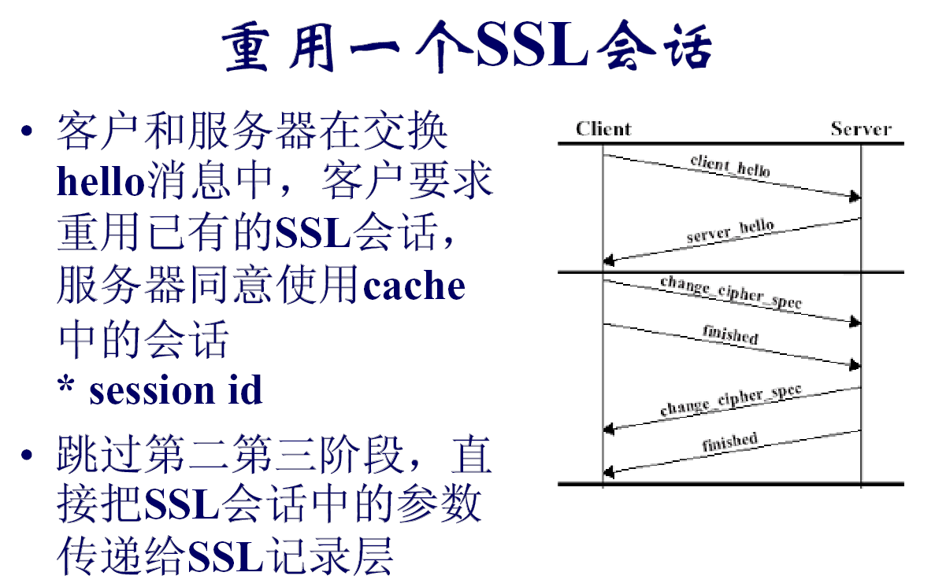
27

Slide 28
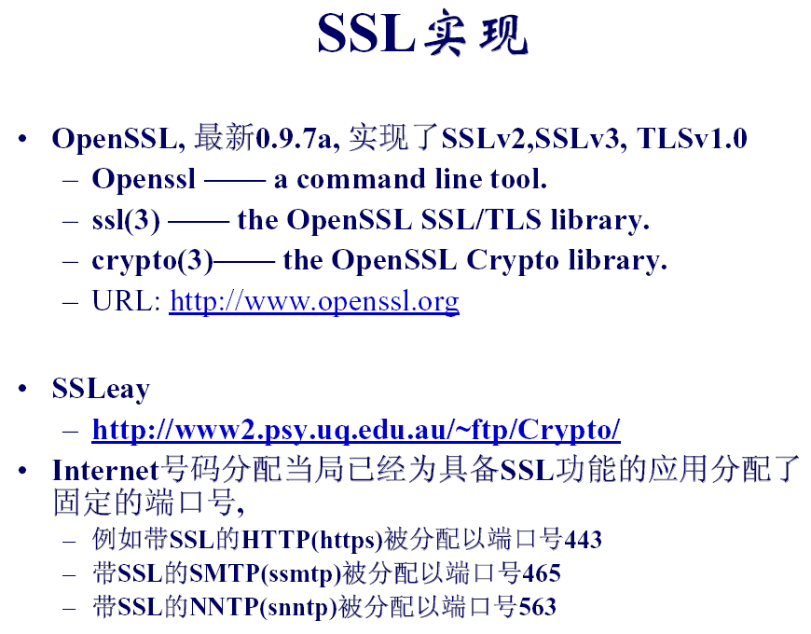
28

Slide 29
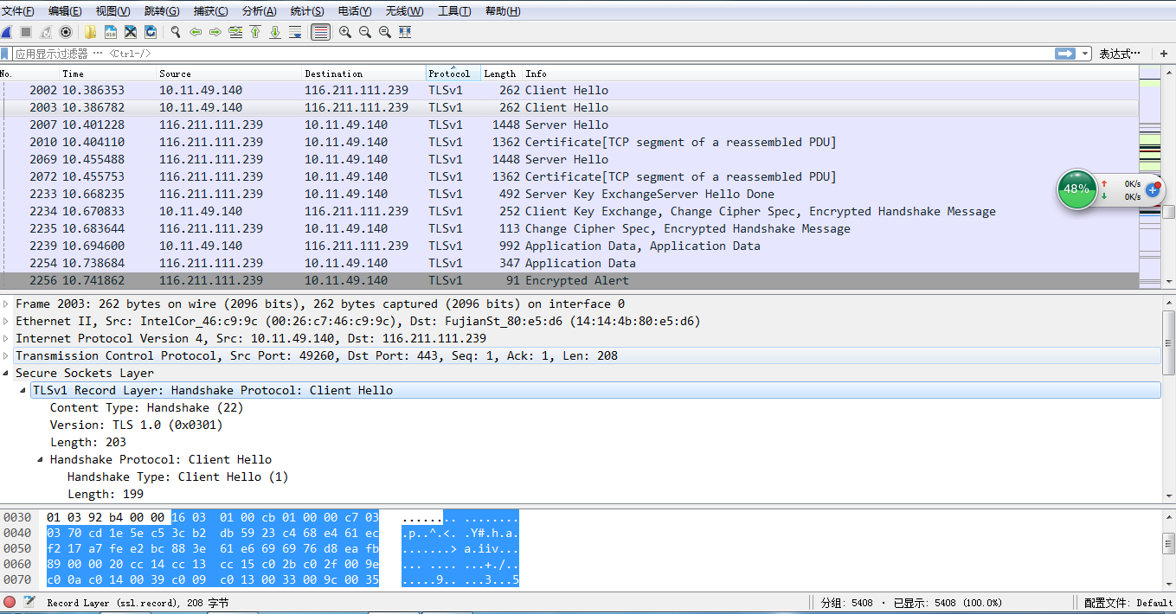

Slide 30
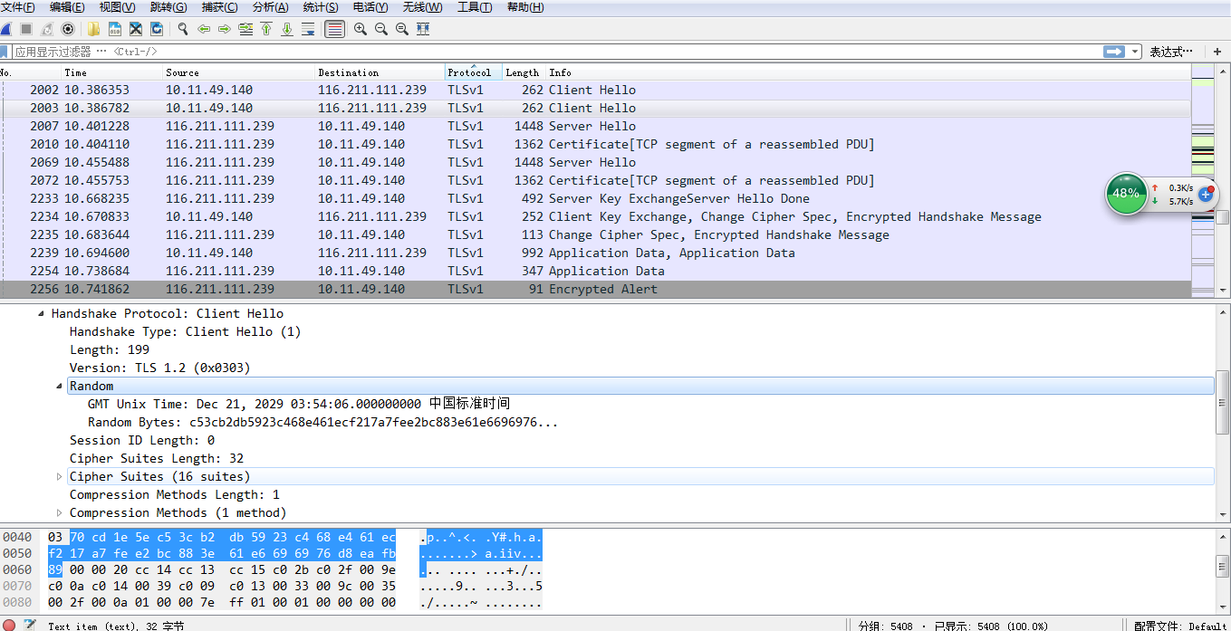

Slide 31
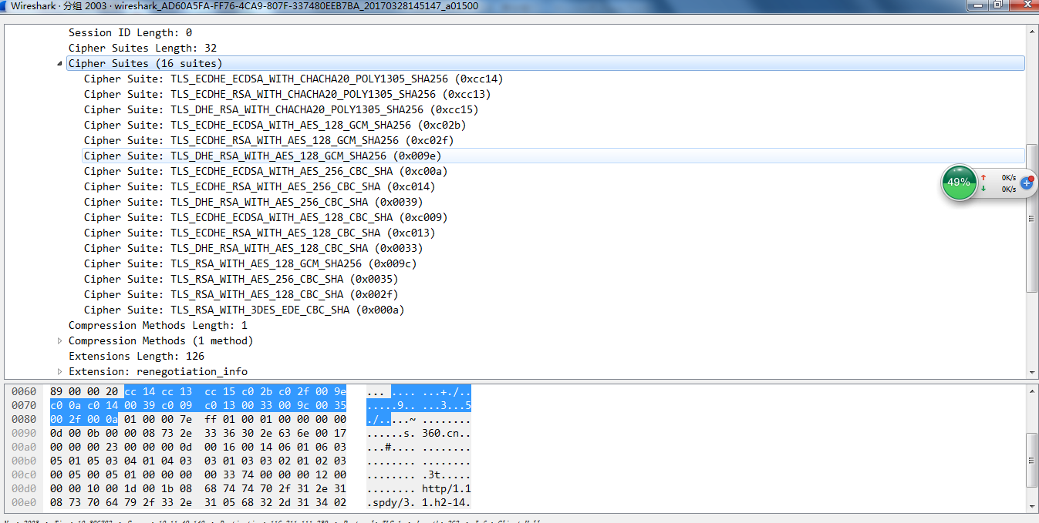

Slide 32
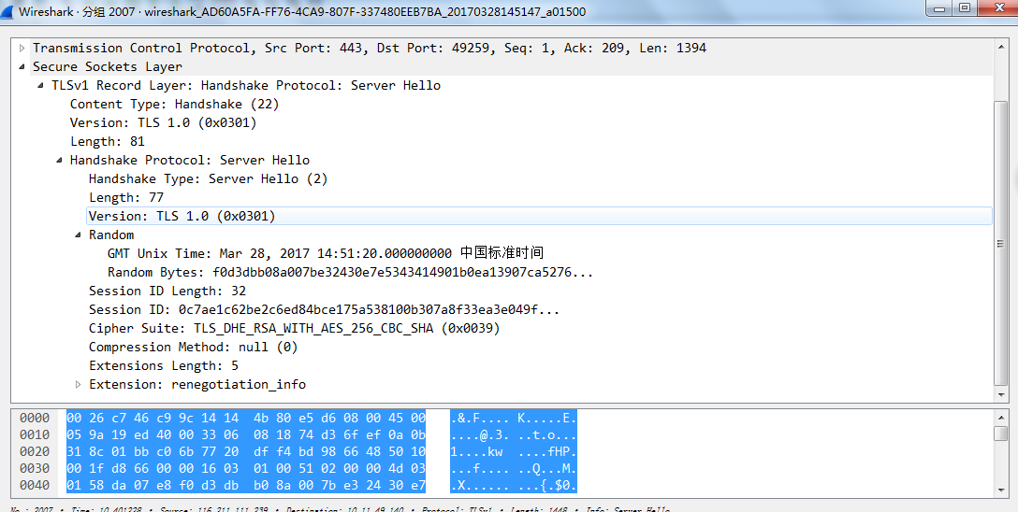

Slide 33
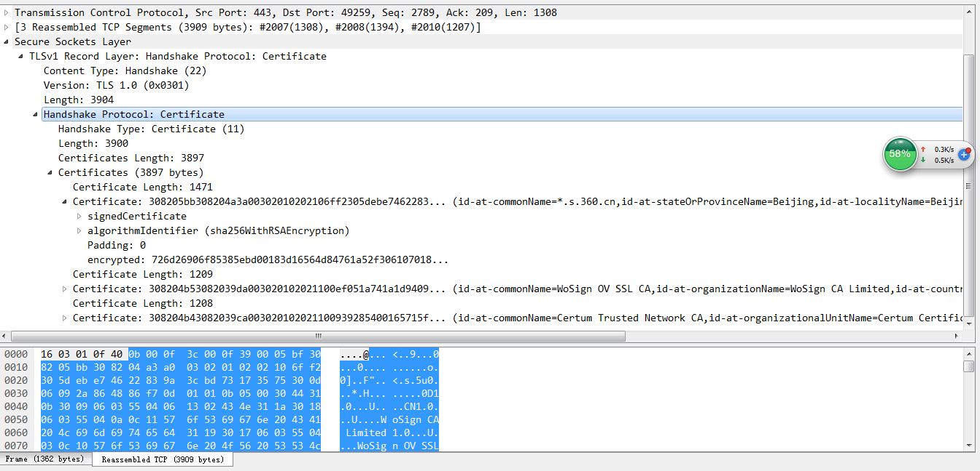

Slide 34
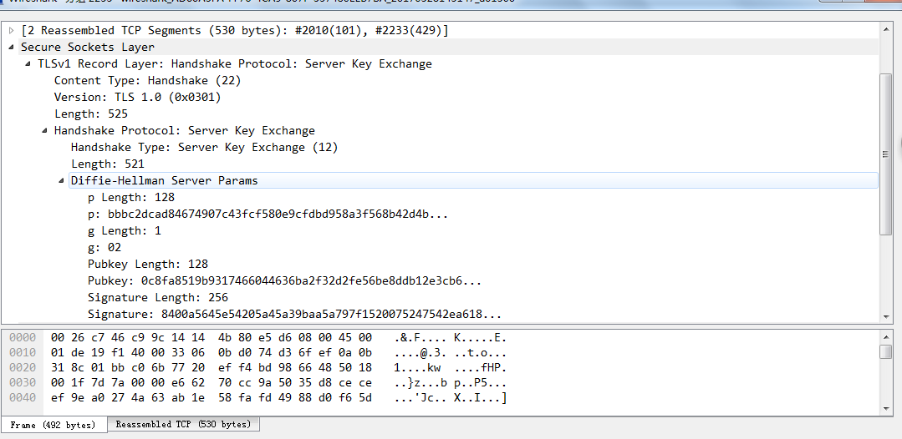
Notes:
importantmessage
JNQPSUBOUNFTTBHF
KORQTVCPVOGUUCIG
LPSRUWDQWPHVVDJH
MQTSVXERXQIWWEKI

Slide 35
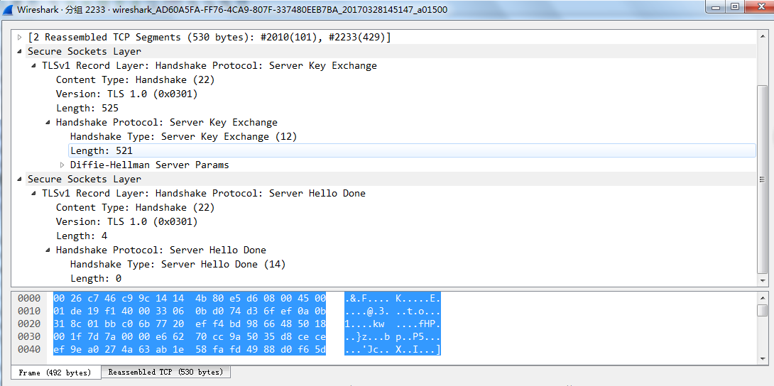

Slide 36
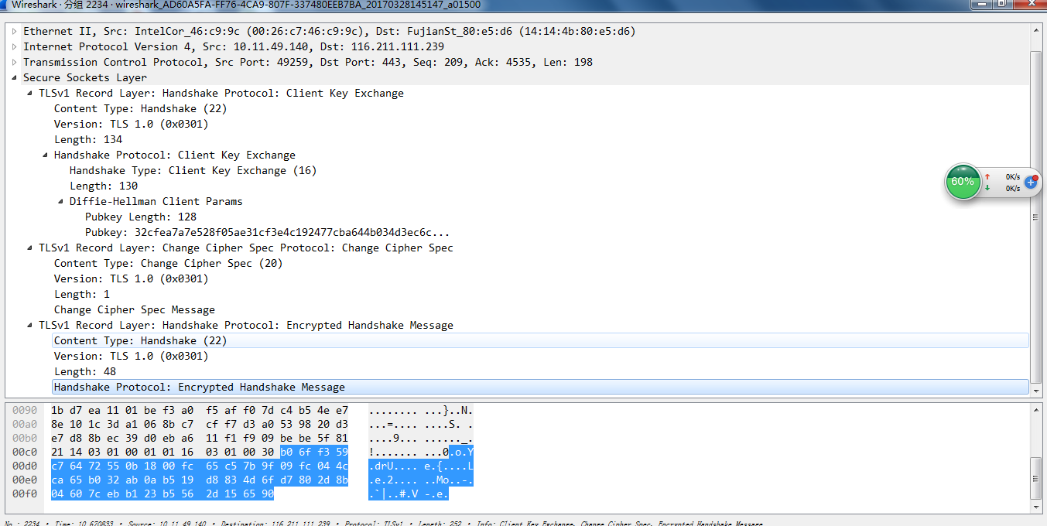

Slide 37
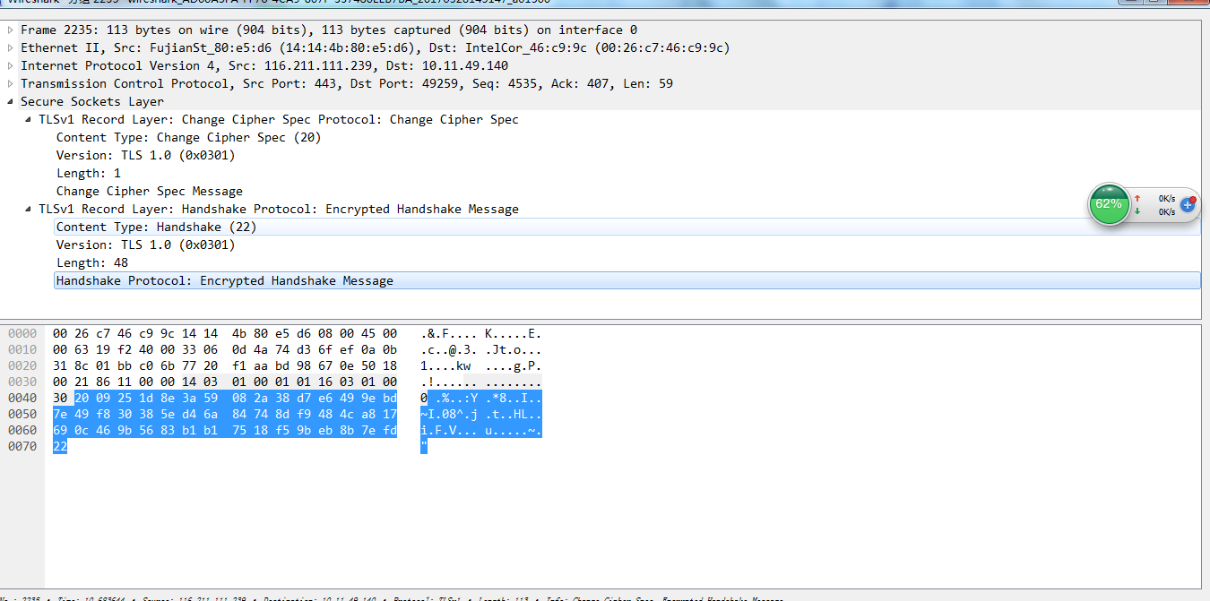
Notes:
H(K)=lb312=1+3.58+3.7=8.28
H(P)=H(C)=lb26=4.7
H(K|C)=H(K)+H(P)-H(C)=8.28
H(K|P,C)=H(K,P,C)-H(P,C)=H(K,P)-H(P)-H(P|C)=8.28-4.7=3.58

Slide 38
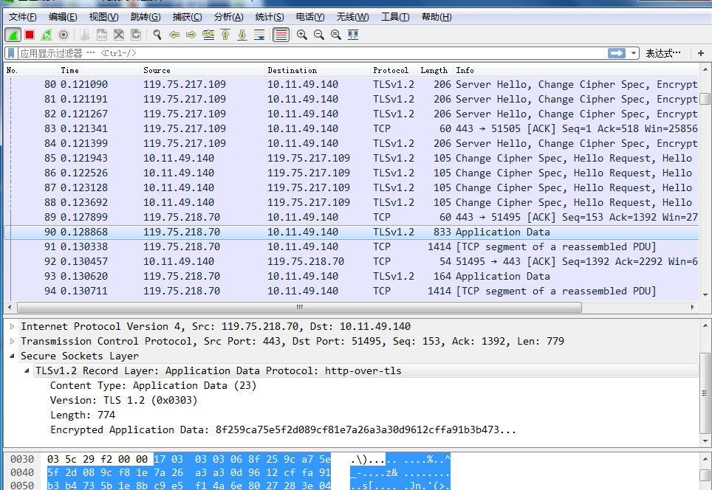
Notes:
扩散（Diffusion)
明文的统计结构被扩散,使得明文和密文之间的统计关系尽量复杂
明文的微小改变会导致密文的巨大变化
混乱(Confusion)
使得密文的统计特性与密钥的取值之间的关系尽量复杂
密钥的微小改变会导致密文的巨大变化
扩散和混乱的结果
密文的数字序列呈现随机数的特性
为了达到这一目标，S盒的设计是至关重要的

Slide 39
